Slide 1
MEDICINA INTERNA PABELLON A
HBT
MR3 Portal Martínez Eduardo

Slide 2
CAMA 202

Slide 3
JOHANA OCHOA (48)
DOLOR ABDOMINAL
H1: Colangitis vs Colangiocarcinoma
H2: Tumoración abdominal
2. LITIASIS RENAL DERECHO
3. TUMOR QUISTICO EN OVARIO DERECHO
4. VESICULA ESCLEROSADA
5. HTA EN TTO CON LOSARTAN
6. ALERGICA A CONTRASTE(YODO)
7. CARDIOMEGALIA
8. HEPATOMEGALIA
202
Peso: 60kg
Talla: 1.60m
FI EMG: 31/07/24
FI Hospitalizacion: 02/08/24

Slide 4
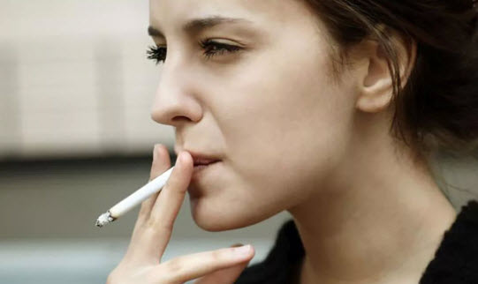
JOHANA OCHOA (48)
01
Antecedentes
Peso: 60kg
Talla: 1.60m
3-4 cigarrillos al dia hasta hace 3 meses desde los 13 años de edad.
FI EMG: 31/07/24
FI Hospitalizacion: 02/08/24

Slide 5
JOHANA OCHOA (48)
202
LOSARTAN 50MG C/12H
AMLODIPINO 10MG C/24H
Peso: 60kg
Talla: 1.60m
FI EMG: 31/07/24
FI Hospitalizacion: 02/08/24

Slide 6
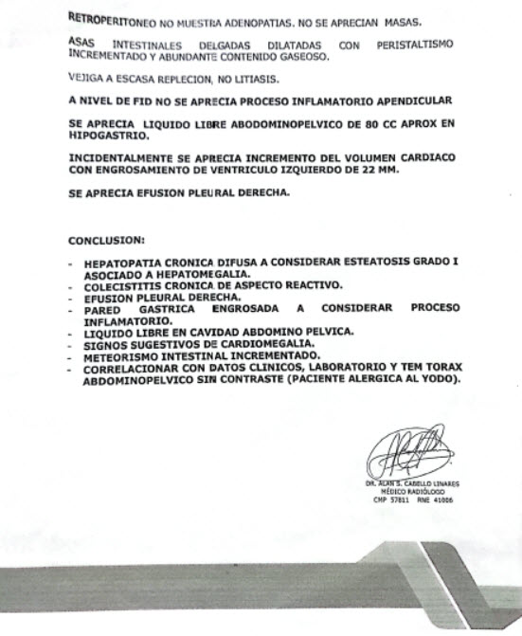
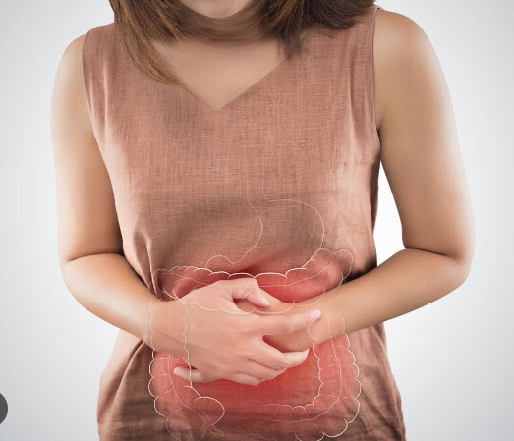
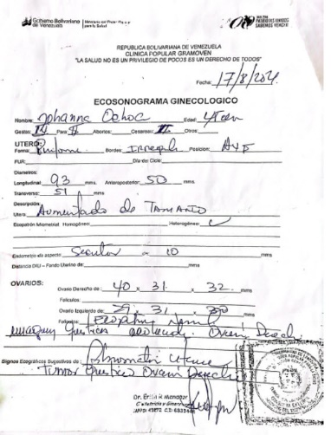
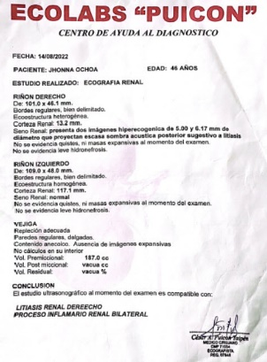
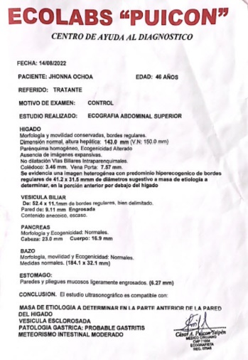
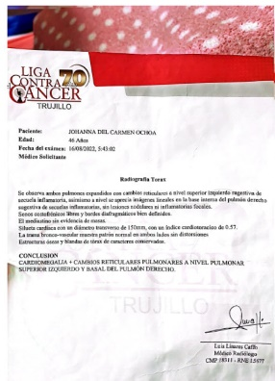
JOHANA OCHOA (48)
-Colecistitis crónica de aspecto reactivo - Efusion pleural derecho - Esteatosis grado I -Hepatomegalia
-Tumor quístico ovario derecho
-Litiasis renal izquierda
202
2019
2021
2022
2024
Relato
venezuela
PERU
Peso: 60kg
Talla: 1.60m
-Cardiomegalia + cambios reticulares pulmonares a nivel pulmonar superior izquierdo y basal del pulmón derecho
-Masa de etiología a determinar en la parte anterior del hígado - Vesicula esclerosada
FI EMG: 31/07/24
FI Hospitalizacion: 02/08/24

Slide 7
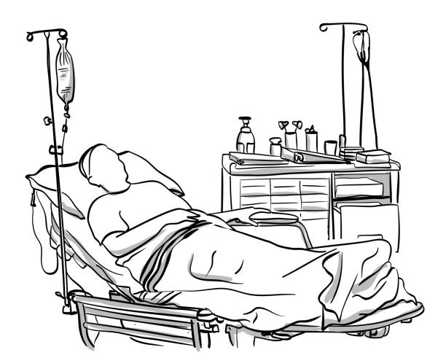
JOHANA OCHOA (48)
EMERGENCIA
PA: 110/70
FC: 98 lpm
T: 36.5
p/ Abdomen Qx
Examen Físico
Ceftriaxona
Metronidazol
01
Peso: 60kg
Talla: 1.60m
FI EMG: 31/07/24
FI Hospitalizacion: 02/08/24

Slide 8
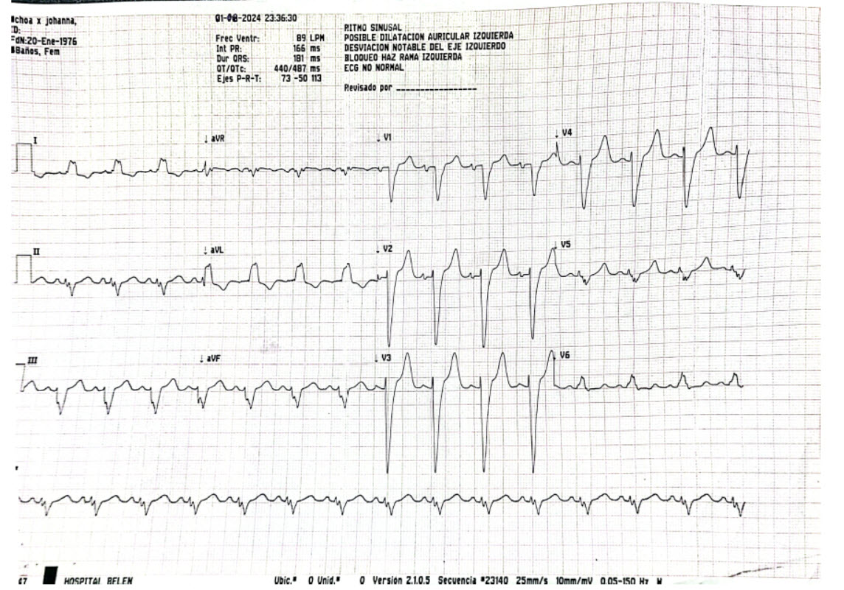
ECG
JOHANA OCHOA (48)
01
FI EMG: 31/07/24
FI Hospitalizacion: 02/08/24

Slide 9
 |  | 31/07/2024 | 3/08/2024 | 7/08/2024 | 10/08/2024 | 12/08/2024 | 14/08/2024 | 20/08/2024
Hb |  | 10.2 | 11 | 11.9 | 13.3 | 12.5 | 11.9 | 12.8
Leuco
PQ |  | 242 | 320 | 213 | 420 | 427 | 420 | 376
PCR |  | 180.1 | 151.1 |  |  |  |  | 13.3
PCT
Cr |  | 1.26 | 0.74 | - | 0.56 | 0.67 | 0.68 | 0.72
U
Glu
K
Na
Cl
TP
INR
TTPa
TT
Fib
TNT
CKMB
BNP
TGO
TGP
Alb
PT
BT
BI
BD
FA
Amilasa
Laboratorio
01
Peso: 60kg
Talla: 1.60m

Slide 10
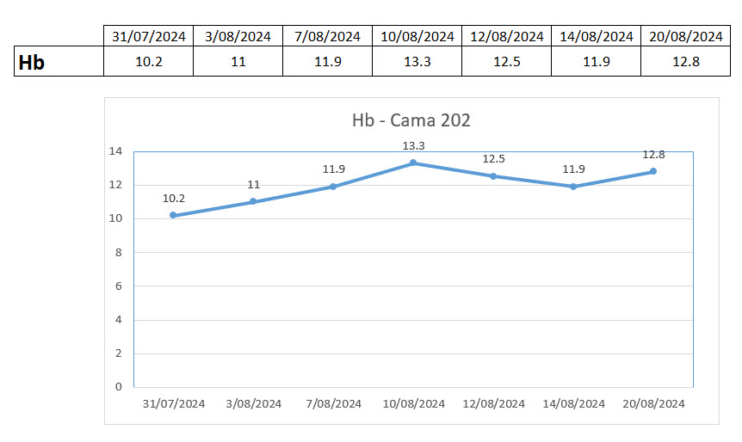
JOHANA OCHOA (48)
Laboratorio
01
Peso: 60kg
Talla: 1.60m
FI EMG: 31/07/24
FI Hospitalizacion: 02/08/24

Slide 11
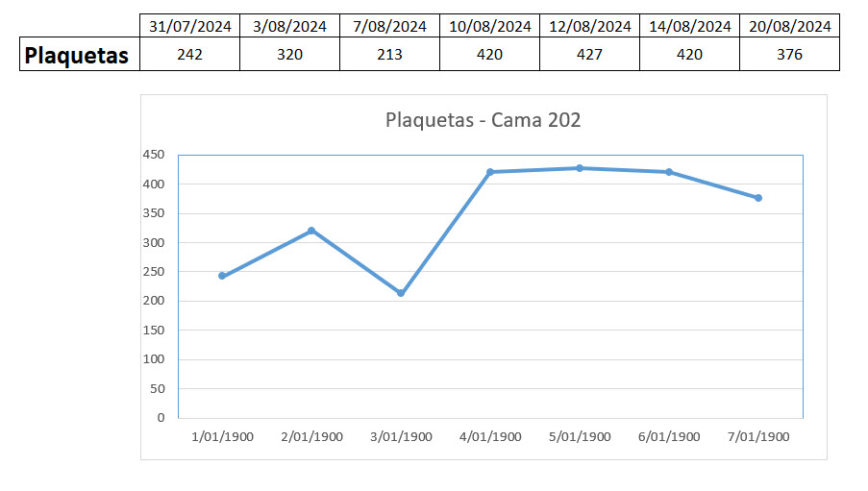
JOHANA OCHOA (48)
Laboratorio
01
Peso: 60kg
Talla: 1.60m
FI EMG: 31/07/24
FI Hospitalizacion: 02/08/24

Slide 12
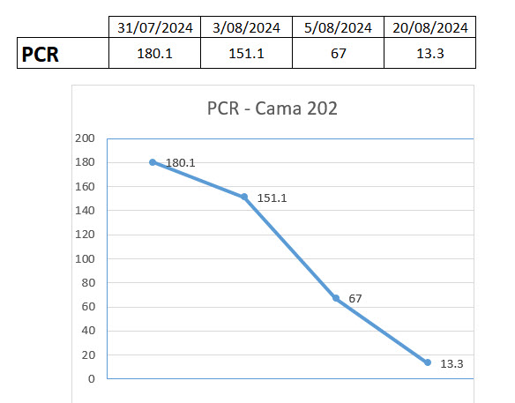
JOHANA OCHOA (48)
Laboratorio
01
Peso: 60kg
Talla: 1.60m
FI EMG: 31/07/24
FI Hospitalizacion: 02/08/24

Slide 13
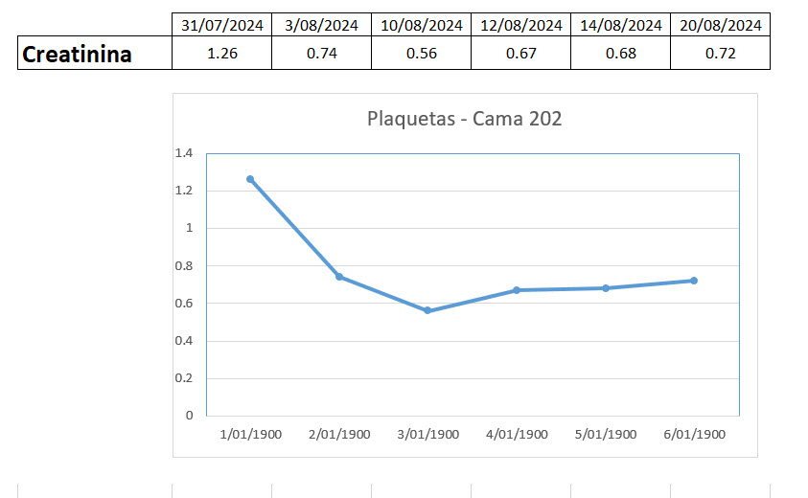
JOHANA OCHOA (48)
Laboratorio
01
Peso: 60kg
Talla: 1.60m
FI EMG: 31/07/24
FI Hospitalizacion: 02/08/24

Slide 14
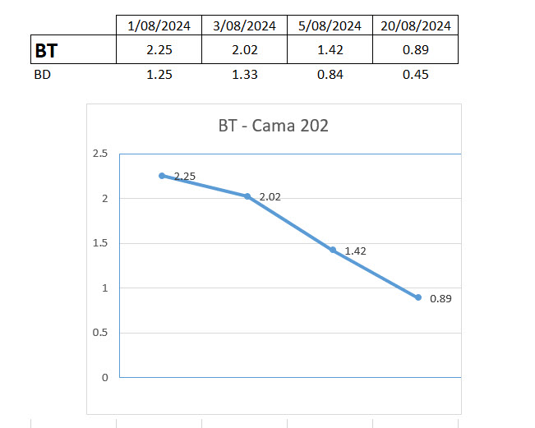
JOHANA OCHOA (48)
Laboratorio
01
Peso: 60kg
Talla: 1.60m
FI EMG: 31/07/24
FI Hospitalizacion: 02/08/24

Slide 15
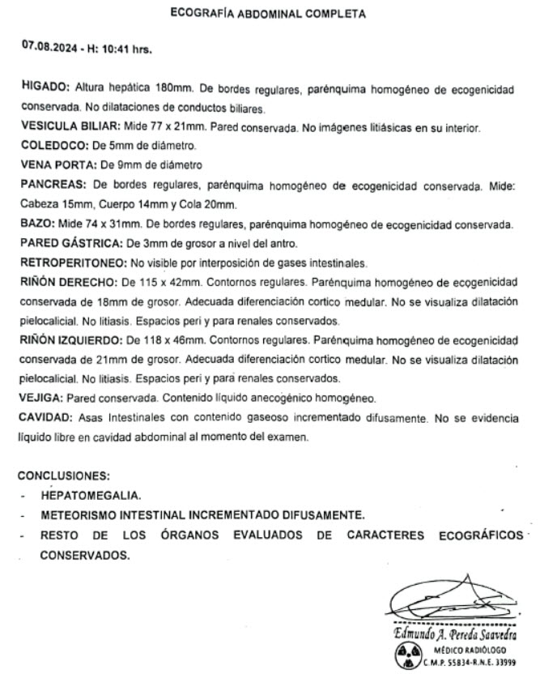
JOHANA OCHOA (48)
ECOGRAFIA 07/08/24 (HBT)
Ecografía
Hepatomegalia
Meteorismo intestinal incrementado difusamente.
Resto de los órganos evaluados de caracteres ecográficamente conservados
01
Peso: 60kg
Talla: 1.60m
FI EMG: 31/07/24
FI Hospitalizacion: 02/08/24

Slide 16
JOHANA OCHOA (48)
ColangioResonancia 20/02/24 (TOMONORTE)
Colangio Resonacia
01
Peso: 60kg
Talla: 1.60m
FI EMG: 31/07/24
FI Hospitalizacion: 02/08/24

Slide 17
JOHANA OCHOA (48)
ColangioResonancia 20/02/24 (TOMONORTE)
Colangio Resonacia
01
Peso: 60kg
Talla: 1.60m
FI EMG/0: 31/07/24
FI Hospitalizacion: 028/24

Slide 18
JOHANA OCHOA (48)
ColangioResonancia 20/02/24 (TOMONORTE)
Colangio Resonacia
01
Peso: 60kg
Talla: 1.60m
FI EMG: 31/07/24
FI Hospitalizacion: 02/08/24

Slide 19
JOHANA OCHOA (48)
ColangioResonancia 20/02/24 (TOMONORTE)
Colangio Resonacia
01
Peso: 60kg
Talla: 1.60m
FI EMG: 31/07/24
FI Hospitalizacion: 02/08/24

Slide 20
JOHANA OCHOA (48)
ColangioResonancia 23/02/24 (HNERM)
Colangio Resonacia
CONCLUSIÓN: RESONANCIA MAGNÉTICA DE ABDOMEN CON COLANGIORESONANCIA QUE MUESTRA HEPATOMEGALIA. VESICULA BILIAR CON CONTENIDO SUGESTIVO DE SEDIMENTO BILIAR. NO COLELITIASIS NI SIGNOS INFLAMATORIOS. NO COLEDOCOLITIASIS. QUISTE CORTICAL EN RINON IZQUIERDO COMPATIBLE CON CLASIFICACION BOSNIAK I. GANGLIO DE ASPECTO REACTIVO EN EL HILIO HEPATICO. LESION PULMONAR BASAL DERECHA, LA CUAL AMERITA ESTUDIO HISTOLOGICO PARA DESCARTAR LESION NEOFORMATIVA, NO SE DESCARTA ETIOLOGIA INFLAMATORIA. RESTO DE LA EVALUACION DENTRO DE LIMITES NORMALES.
01
Peso: 60kg
Talla: 1.60m
FI EMG: 31/07/24
FI Hospitalizacion: 02/08/24

Slide 21
MEDICINA 208

